Slide 1


ỦY BAN NHÂN DÂN QUẬN LONG BIÊN
TRƯỜNG TIỂU HỌC ĐÔ THỊ VIỆT HƯNG
BÀI GIẢNG ĐIỆN TỬ
KHỐI 3
MÔN: TIẾNG VIỆT

Slide 2









Tiếng Việt

Slide 3



Slide 4

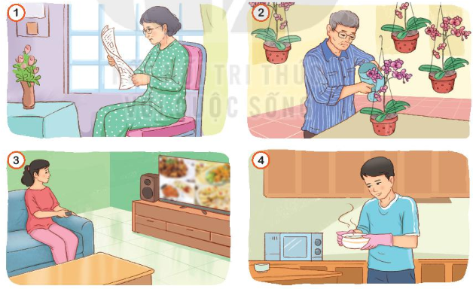
1. Đóng vai, hỏi – đáp về công việc yêu thích của những người thân trong gia đình.
Tranh vẽ những ai?
Mọi người đang làm gì?

Slide 5








Slide 6


Bà tớ rất thích đọc báo. Bà thường đọc báo Sức khỏe và Đời sống.
Hằng ngày, bà của bạn thích làm gì?

Slide 7
2. Kể về những việc em thích làm cùng người thân.
Việc em thích làm cùng người thân là việc gì?
Em làm việc đó với ai? Thường làm lúc nào/khi nào?
Việc đó diễn ra như thế nào?
Nêu suy nghĩ của em khi được làm việc cùng người thân.

Slide 8


Notes:
SẮM VAI

Slide 9


Những việc em thích làm cùng người thân là:
- Trồng và chăm sóc vườn cây cùng ông.
- Chăm sóc thú nuôi cùng bà.
- Chuẩn bị bữa ăn cùng mẹ.
- Dọn dẹp phòng khách cùng bố,

Slide 10



Tạm biệt
và hẹn gặp lại! ^_^

